Slide 1
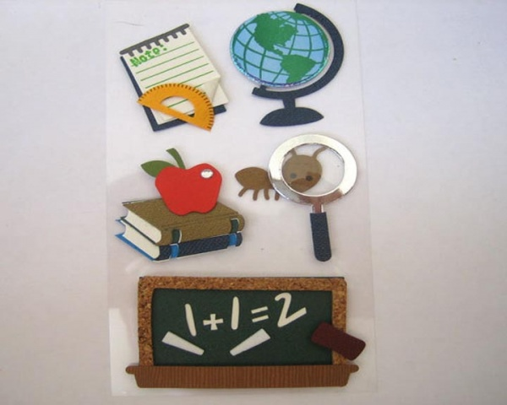
Метод проектов в обучении английскому языку

Slide 2
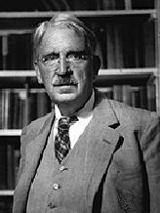
Основоположник метода проектов: американская школа
Дж. Дьюи: «Знание , которое можно назвать знанием, умственное воспитание, ведущее к какой – нибудь цели – дается лишь в процессе близкого и реального участия в активностях социальной жизни.»

Slide 3


Основоположники метода проектов: советская школа
С.Т.Шацкий
Н.К.Крупская

Slide 4


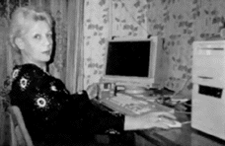


Современный подход к методу проектов
Е.С.Полат

Slide 5

Классификация учебных проектов
исследовательский
творческий
ролево– игровой
информационный
практико - ориентированный

Slide 6
Этапы разработки проекта
Подготовка
Презентация
Подведение итогов
Организация участников
Выполнение проекта

Slide 7
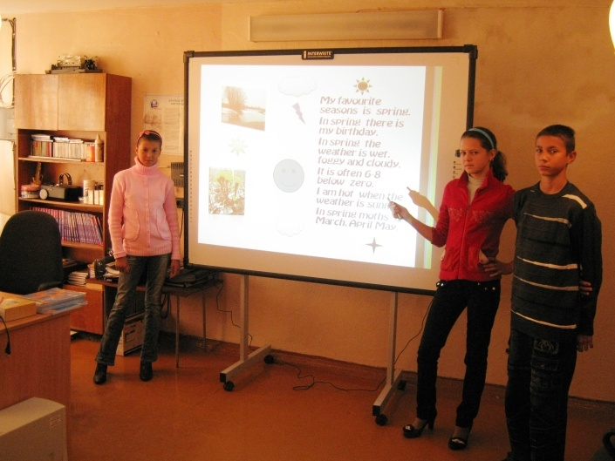
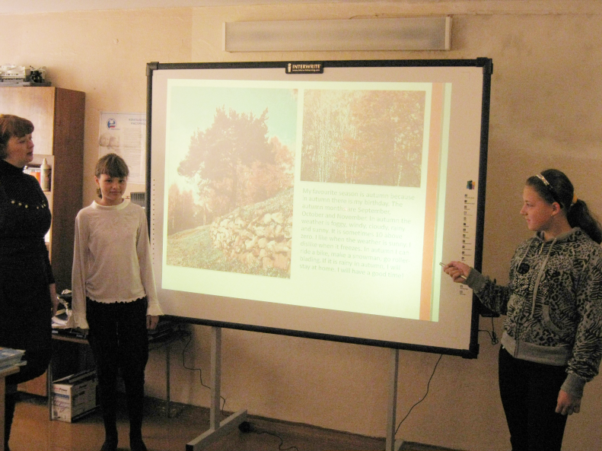
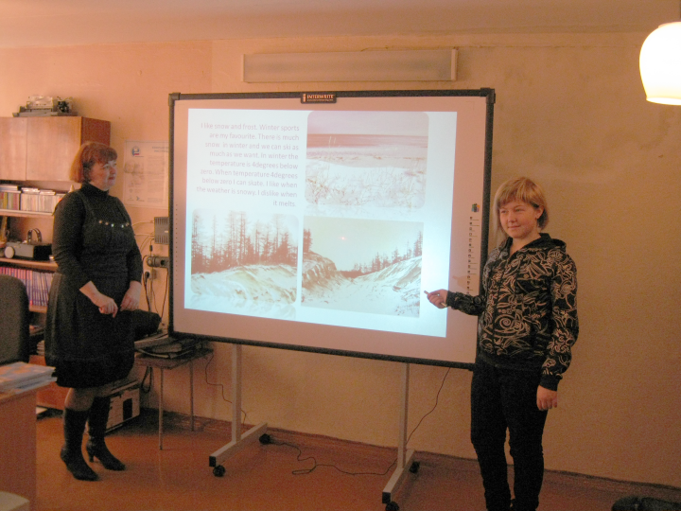
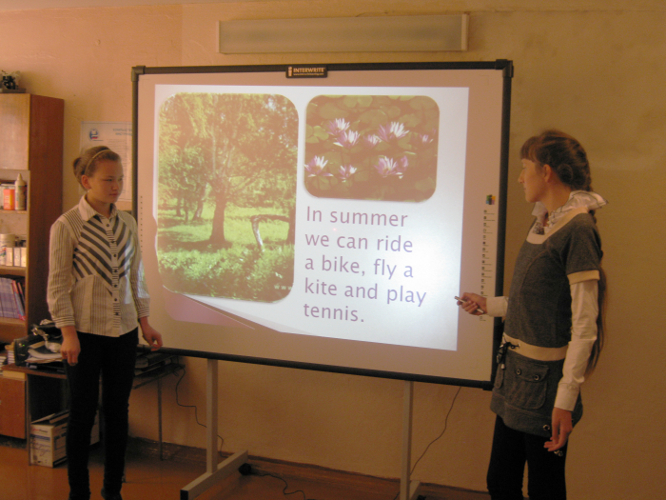
Проекты «Времена года»
6 класс

Slide 8


My favourite seasons is spring.
In spring there is my birthday.
In spring the weather is wet, foggy and cloudy.
It is often 6-8 below zero.
I am hot when the weather is sunny.
In spring moths are March, April May.

Slide 9
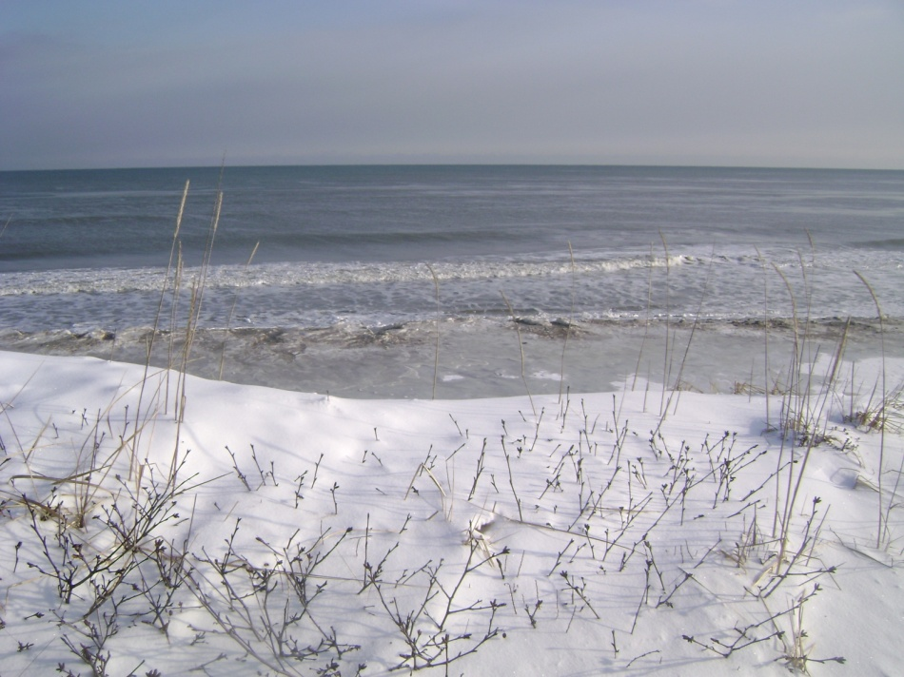
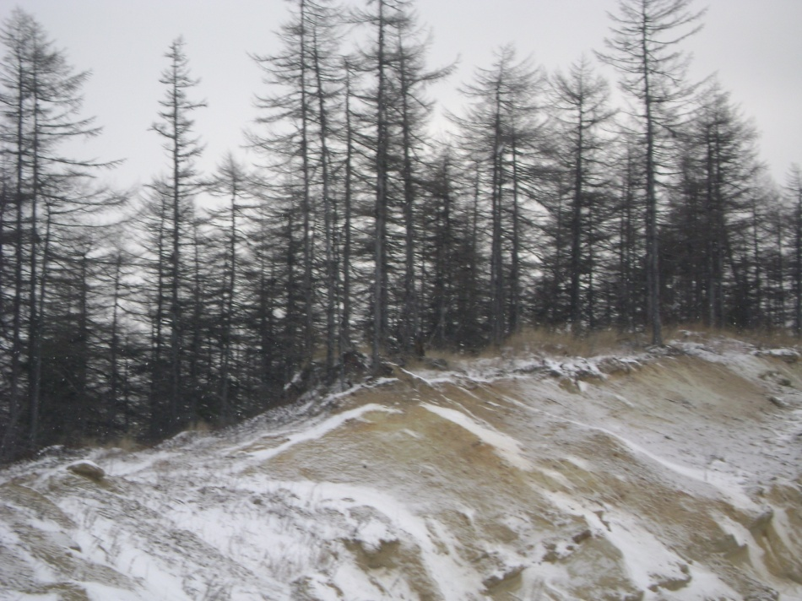
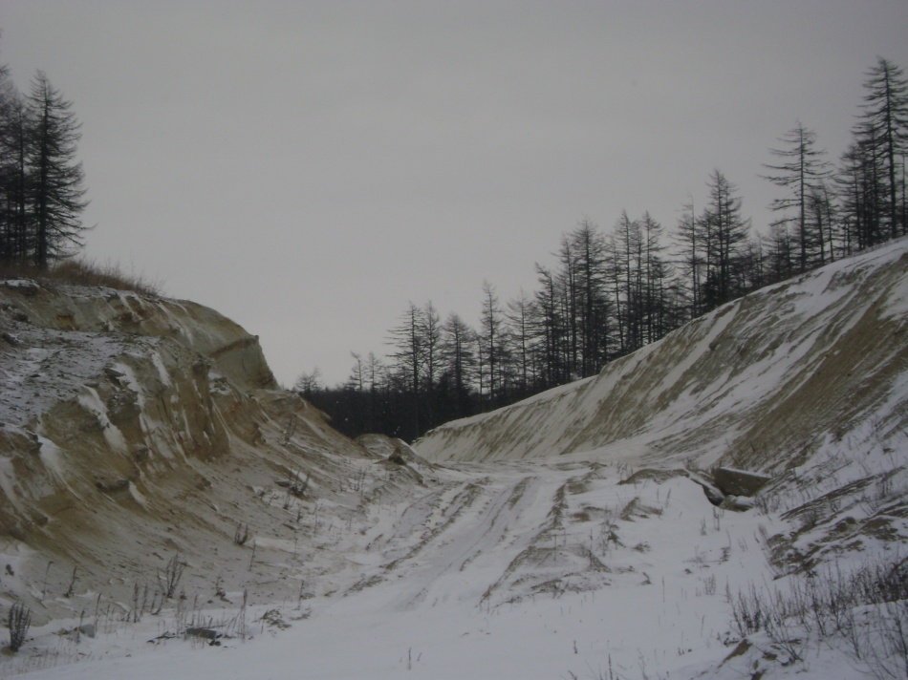
I like snow and frost. Winter sports are my favourite. There is much snow in winter and we can ski as much as we want. In winter the temperature is 4degrees below zero. When temperature 4degrees below zero I can skate. I like when the weather is snowy. I dislike when it melts.

Slide 10
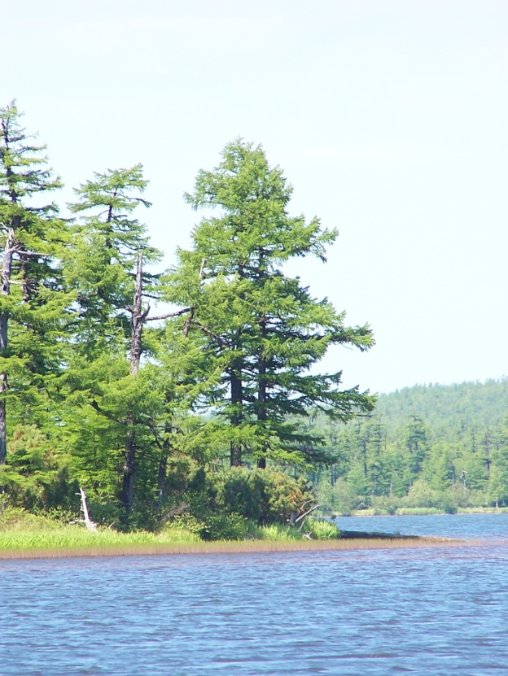
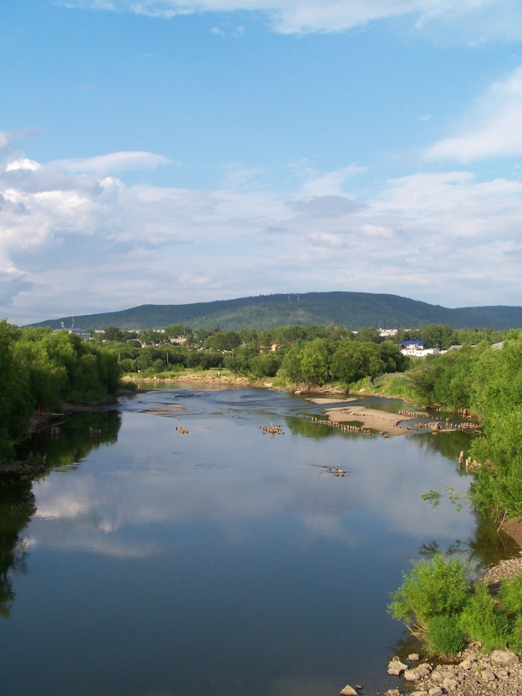
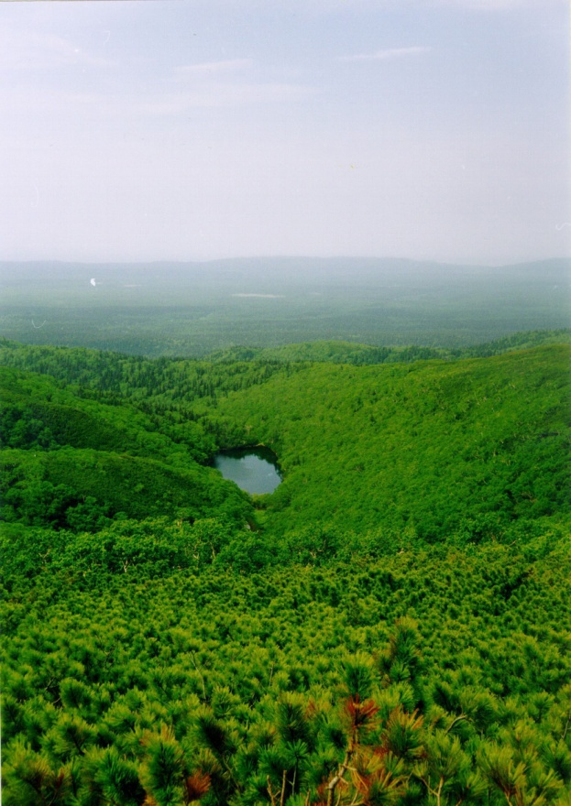
Му favorite season is summer because we can swim in the river. It is sometimes 30 above zero.

Slide 11
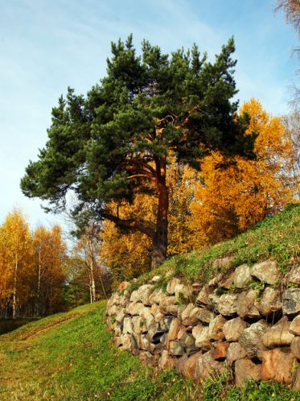
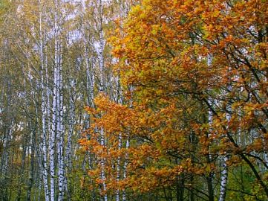
My favourite season is autumn because in autumn there is my birthday. The autumn months are September, October and November. In autumn the weather is foggy, windy, cloudy, rainy and sunny. It is sometimes 10 above zero. I like when the weather is sunny. I dislike when it freezes. In autumn I can ride a bike, make a snowman, go roller- blading. If it is rainy in autumn, I will stay at home. I will have a good time!

Slide 12

Djalgania
Djalgania I parliamentary democracy. The head of state is President. According to the Djalganian Constitution was adopted on Deсember,31/2024, the legislative branch is represented Federal Parliament. The Parliament is made up of two houses: The House Defense of people with 245 members and House of Fools with 134 members. The lawmakers are elected by the people and unpeople. 75 % population Djalgania consist of undead. Mutants and other sewage, 25% population it is people.
The main political parties are the Red Party and the Bad Democrats Party. This party also play a great role in politics.
The national problems is problems lawlessness and corruption. The national flag is red and black circle. The national food it is uncooked meat rayman with blood.

Slide 13
Диаграмма качества успеваемости обучающихся за 5 лет (2013-2017 уч.г.) работы по методу проектов

Slide 14
Диаграммы полученных результатов по итогам анкетирования 5 -11 классов
I.Какими источниками информации Вы обычно пользовались при подготовке проекта?
II. Достаточно ли было, отведенного для подготовки проектов времени?

Slide 15
III. Подготовка проекта оторвала Вас от более важных и интересных дел?
IV.Проект-это интересная работа?

